Slide 1

Mit Schall auf die Reise in die Wissenschaft
1. Was Musikorchester mit der Masse von Neutrinos zu tun haben
(Schwebungen und Pendel: Auszug eines Online-Vortrags für MINT-EC Schüler:innen)
2. Der Klang der kosmischen Hintergrundstrahlung
(Obertöne und das Universum als Musikinstrument: Auszug eines Pub-Vortrags bei Beerology)
Michael Kobel, 24.09.2026

Slide 2
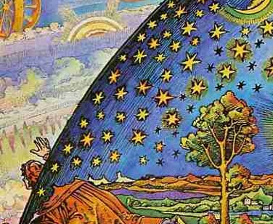
Warum Schall ?
Fachübergreifend
(Physik, Musik, Biologie)
Kontext-orientiert
(Schulorchester, Alltag)
Für alle Stufen
(Sek I, Sek II)
Moderne Forschung
(Quantenphysik, Kosmologie)

Slide 3
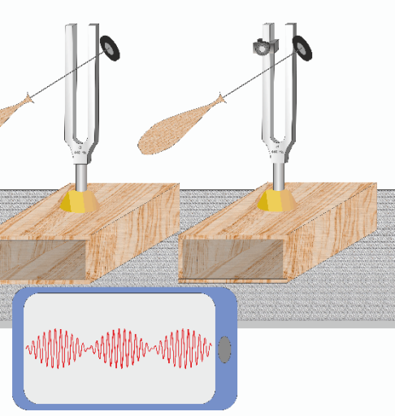
Schwebungen:
Verschwinden und
Erscheinen
1. Was Musikorchester
mit der Masse von Neutrinos zu tun haben
www.ulfkonrad.de/physik/12-13/2-semester/schwebung

Slide 4

Instrumente stimmen
Egal ob Band oder Orchester:
  Gleiche Töne von unterschiedlichen Instrumenten müssen gleich sein
  (die gleiche Frequenz haben)
  Stimmung der Instrumente:
    Kleiner Frequenzunterschied
    ergibt An- und Abschwellen
    der Tonstärke („Schwebung“)
    Schwebung verschwindet,
    wenn die Töne gleich sind
Knesebeck-Verlag

Slide 5
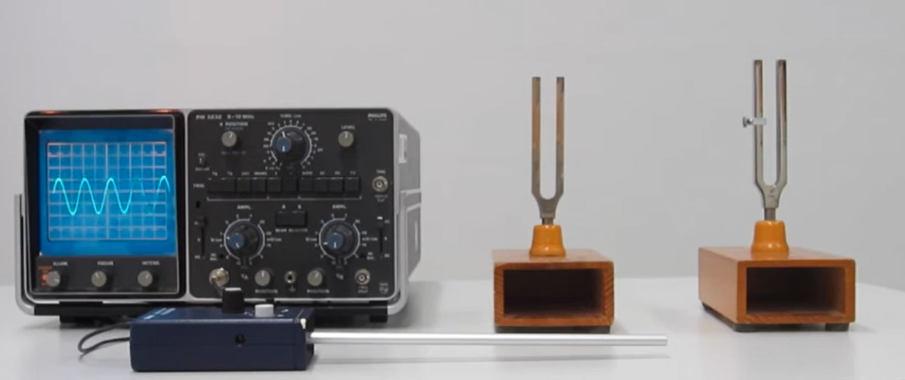
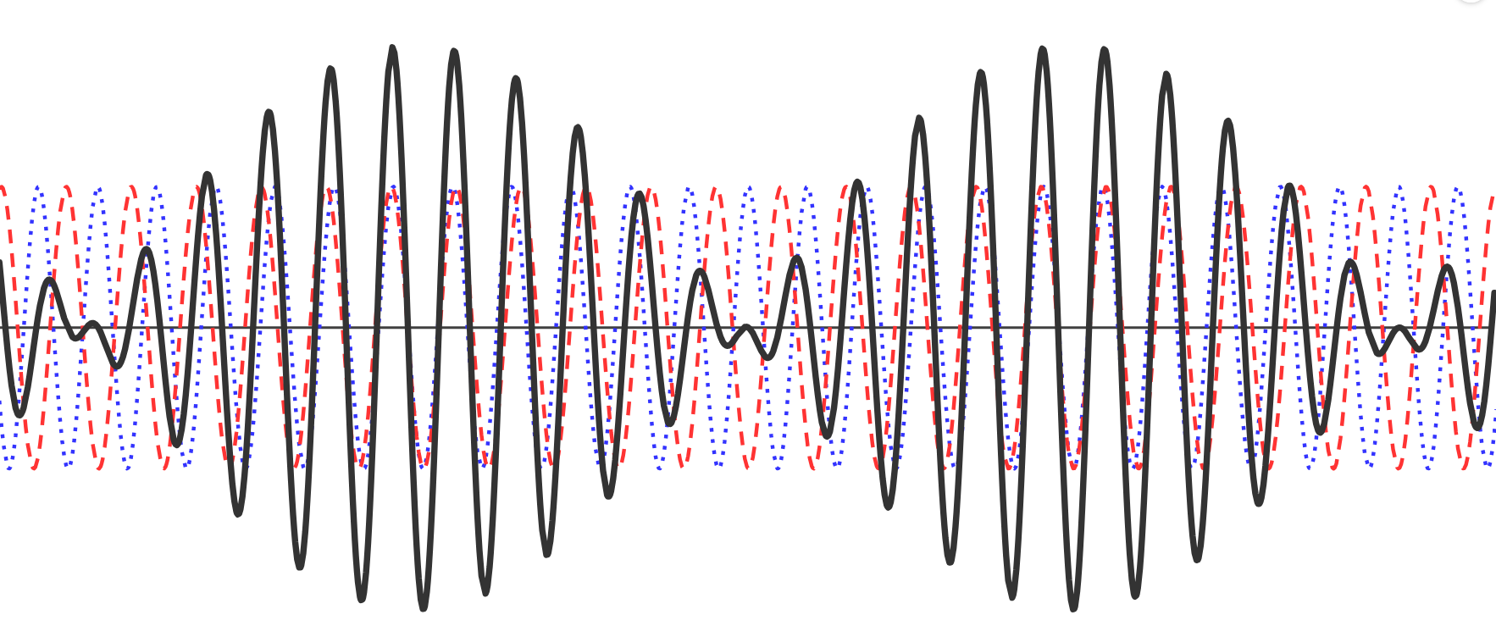
Einfache Versuche
Analog:
  zwei Stimmgabeln, eine leicht „verstimmt“
Digital
  Frequenzgenerator mit 2 Kanälen
  Handy: Frequenzgenerator-App
Ergebnis
  Schwebung: Wellenberge und – täler verstärken sich oder löschen sich aus
  Schwebungsfrequenz f_{S} = |f₁ – f₂|
  wird immer kleiner (langsamer)
  je näher sich die Töne kommen
https://www.youtube.com/@physikflothow7580/videos (Schwebung)
https://physikbuch.schule/simple-superposition.html

Slide 6
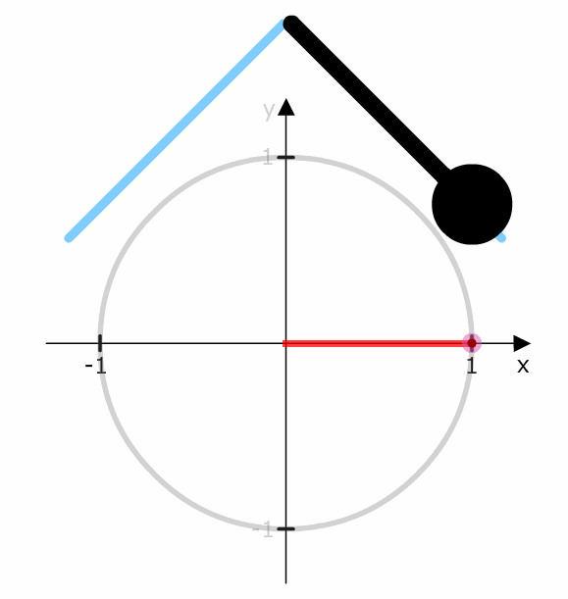
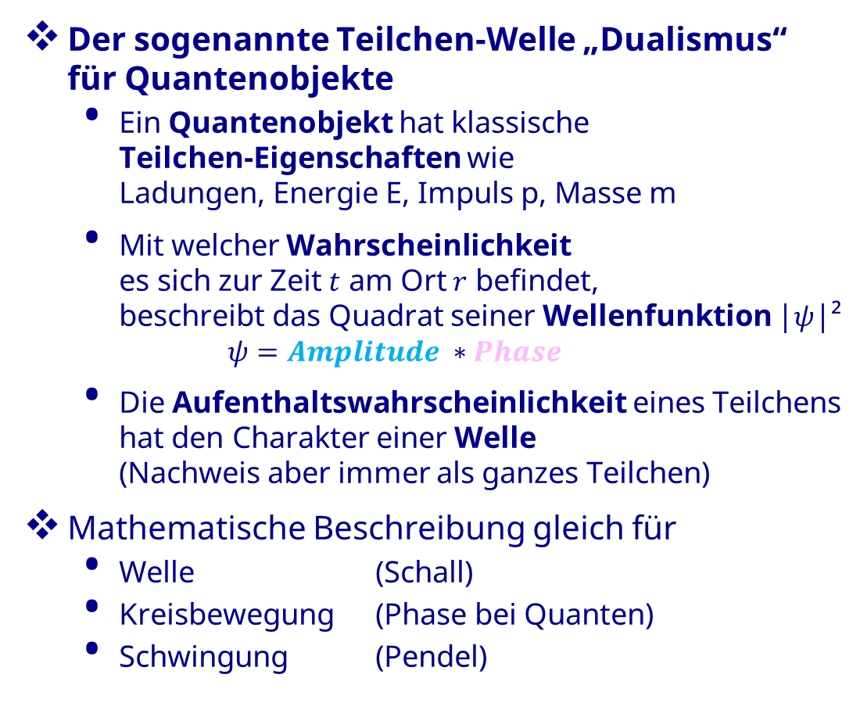
Mathematische Analogien
Der sogenannte Teilchen-Welle „Dualismus“
für Quantenobjekte
  Ein Quantenobjekt hat klassische
  Teilchen-Eigenschaften wie
  Ladungen, Energie E, Impuls p, Masse m
  Mit welcher Wahrscheinlichkeit
  es sich zur Zeit $t$ am Ort $r$ befindet,
  beschreibt das Quadrat seiner Wellenfunktion |$ψ$|²
  $ψ=Αmplitude ∗Phase$
  Die Aufenthaltswahrscheinlichkeit eines Teilchens
  hat den Charakter einer Welle
  (Nachweis aber immer als ganzes Teilchen)
Mathematische Beschreibung gleich für
  Welle (Schall)
  Kreisbewegung (Phase bei Quanten)
  Schwingung (Pendel)
https://www.matheretter.de/wiki/kosinusschwingung-pendel

Slide 7
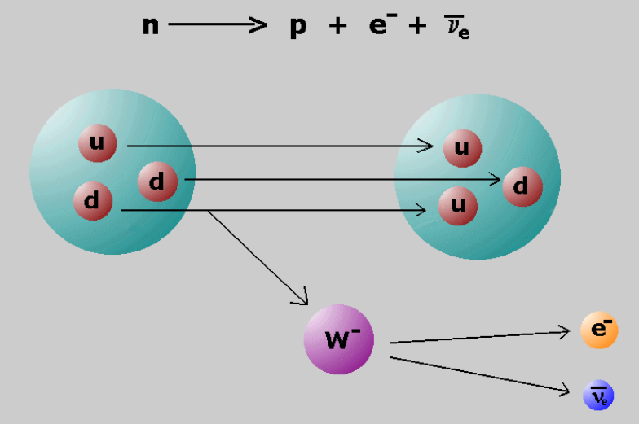
Die Neutrino-„Geisterteilchen“ ν
1930: Postuliert von Wolfgang Pauli zur
Erklärung der β-Umwandlung des Neutrons n
(sichert Erhaltungssätze in der Umwandlung)
  Elektrisch neutrale Geschwister des Elektrons
  Viel leichter als das Elektron
  (Masse unmessbar klein? Ganz masselos?)
  → machen fast keine Wechselwirkungen
  (nur 1 von 10.000.000.000 bei Erddurchquerung)
1956: Nachweis aus Kernreaktor
Später auch aus
  Erdatmosphäre (sekundäre kosmische Strahlung)
  Sonne (Kernfusion)
  Galaxien (Supernovae, aktive Galaxienkerne)
  Teilchenbeschleunigern
https://physicsmasterclasses.org/exercises/bonn1/de/ww_schwach.htm
Neutrinos
kommen von „überall her“
(auch aus menschl. Körpern)
fliegen überall durch

Slide 8
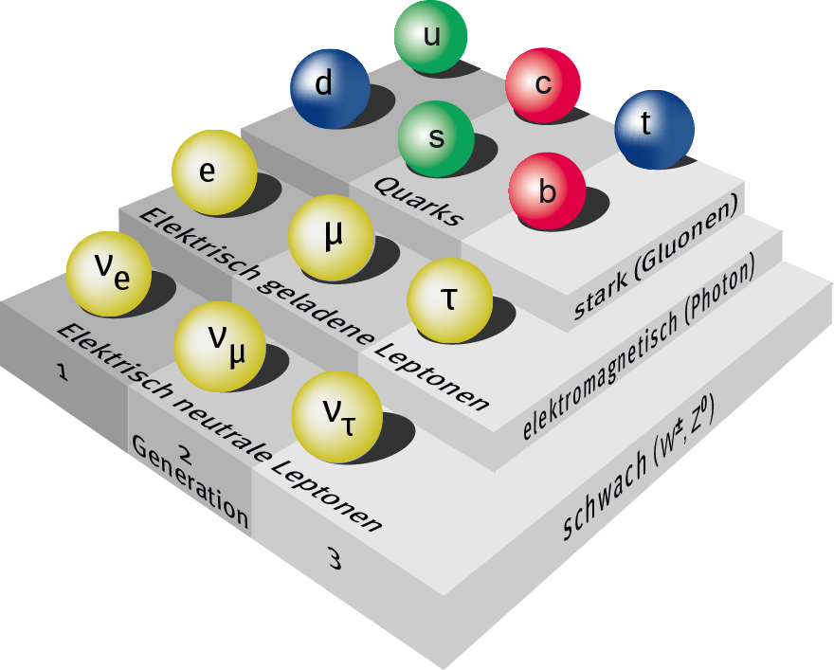
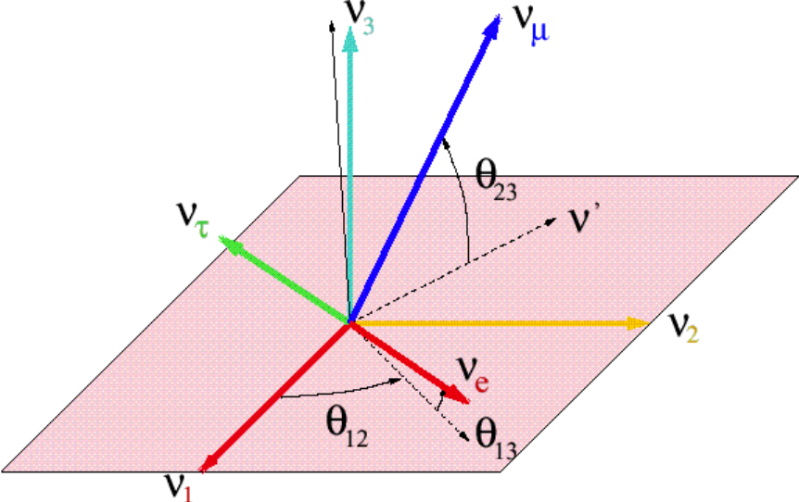
3 Familien und Mischung
Elementarteilchen existieren in 3 Familien („Generationen“)
  Jeweils ähnliche Mitglieder, aber steigende Massen
  (analog zum Periodensystem der Elemente)
  Zu jedem Mitglied der „Elektron-Gruppe“
  gibt es ein zugehöriges „Flavor“-Neutrino: ν_{e} , ν_{μ} , ν_{τ}
  Nur die 1. Familie (u,d,e) bildet stabile Materie
  (schwerere Elementarteilchen sind sehr kurzlebig)
Besonderheit der Teilchenphysik (Quantenfeldtheorie)
  Teilchen können nicht nur
    an mehreren Orten gleichzeitig sein („Wellenfunktion“),
    sondern auch mehrere Teilchen gleichzeitig sein!
  Die „Flavor“-Neutrinos ν_{e} , ν_{μ} , ν_{τ} sind Überlagerungen
  von Neutrinos ν₁ , ν₂ , ν₃ jeweils anderer Masse: m₁ , m₂ , m₃
Netzwerk Teilchenwelt
ν_{μ}
ν_{τ}
    ν_{e} ≈ ( 0,8ν₁ + 0,6ν₂ ‒ 0,1ν₃)
    ν_{μ} ≈ (‒0,4ν₁ + 0,6ν₂ + 0,7ν₃)
    ν_{τ} ≈ ( 0,4ν₁ ‒ 0,6ν₂ + 0,7ν₃)

Slide 9
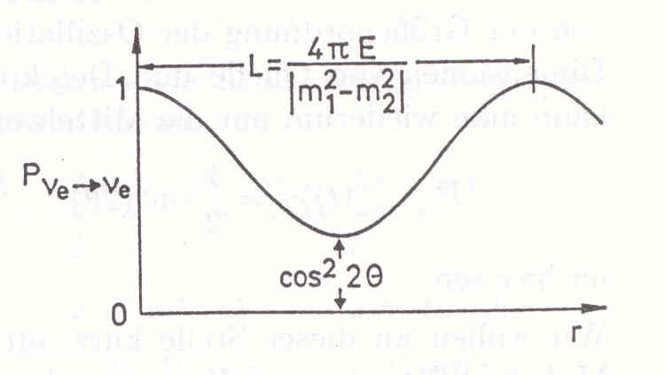
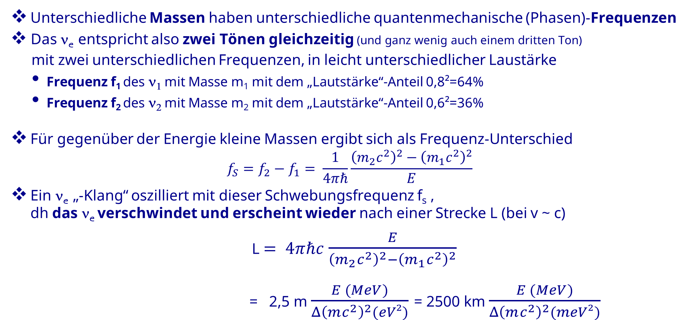
Massen beeinflussen Frequenzen
Unterschiedliche Massen haben unterschiedliche quantenmechanische (Phasen)-Frequenzen
  Das ν_{e} entspricht also zwei Tönen gleichzeitig (und ganz wenig auch einem dritten Ton)
    mit zwei unterschiedlichen Frequenzen, in leicht unterschiedlicher Laustärke
    Frequenz f₁ des ν₁ mit Masse m₁ mit dem „Lautstärke“-Anteil 0,8²=64%
    Frequenz f₂ des ν₂ mit Masse m₂ mit dem „Lautstärke“-Anteil 0,6²=36%
Für gegenüber der Energie kleine Massen ergibt sich als Frequenz-Unterschied
$f_{S}=f_{2}−f_{1}= \frac{1}{4πℏ}\frac{{\left(m_{2}c^{2}\right)}^{2}−{\left(m_{1}c^{2}\right)}^{2}}{E}$
Ein ν_{e} „-Klang“ oszilliert mit dieser Schwebungsfrequenz f_{s} ,
dh das ν_{e} verschwindet und erscheint wieder nach einer Strecke L (bei v ~ c)
L $= 4πℏc$ $\frac{E}{{\left(m_{2}c^{2}\right)}^{2}−{\left(m_{1}c^{2}\right)}^{2}}$
= 2,5 m $\frac{E (MeV)}{Δ{\left(mc^{2}\right)}^{2}(eV²)}$ = 2500 km $\frac{E (MeV)}{Δ{\left(mc^{2}\right)}^{2}(meV²)}$

Slide 10

Darstellung durch gekoppelte Pendel
ν₃ = ( − ν_{μ} + ν_{τ}) /√2
ν₂ = (−ν_{e} + ν_{μ} + ν_{τ}) /√3
ν₁ = (2ν_{e} + ν_{μ} + ν_{τ}) /√6
- +
+ - +
+ + +
m
normal invertiert
f
55/min
43/min
42/min
ν₃
ν₂
P₃
ν₁
ν₂
P₁
ν₁
ν₃
P₂

Slide 11
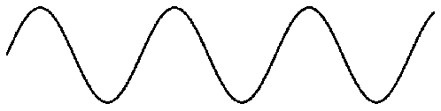
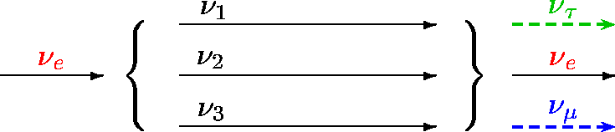
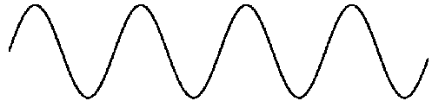
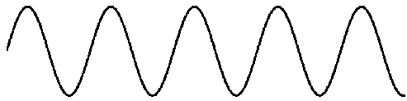
Analogien Schall <-> Pendel <-> Neutrinos
Akustik
Pendel
Neutrinos
Schallwelle
Räumliche Schwingung
Phase der Wellenfunktion
Nicht
Messbar
Tönhöhe
(feste Frequenz)
Eigenmoden
(→ Eigenfrequenz)
Massezustände
(→ Phasenfrequenz)
Klang=
Überlagerung der Töne
Ein Pendel =
Überlagerung der Eigenmoden
Flavorzustand =
QM-Mischung der Massenzustände
Lautstärke
~Schallamplitude²
Energie des Pendels
~Schwingungsamplitude²
QM-Nachweiswahrscheinlichkeit
~ |Wellenfunktion|²
Schwebungsfrequenz
~ Δf der Töne
Schwebungsfrequenz
~ Δf der Eigenmoden
Flavor-Oszillation der Neutrinos
~ Δm² der Massezustände
Messbar
Größenordnung: ~ 1000Hz
~ Größenordnung: 0,01 Hz
~ 0,1 – 10 kHz (Beobachter)
~ 0,1 – 10 THz (ν-Eigenzeit)
Im Unterschied zur Akustik im Orchester
wird aber nicht nur das ν_{e} „leiser“, sondern
ν_{μ} und ν_{τ} übernehmen mit ihren „Klängen“:
→ Neutrino-Flavor-Oszillationen
Genauso bei gekoppelten Pendeln

Slide 12
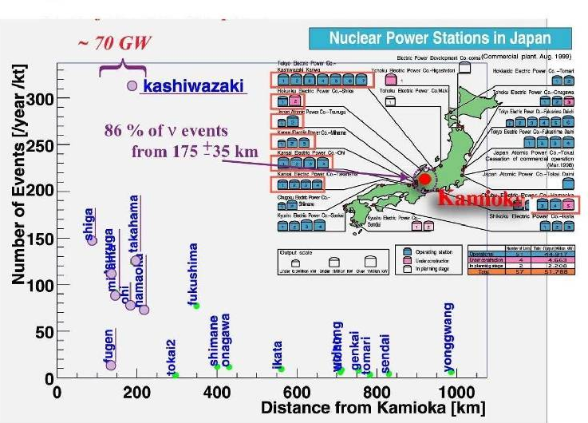

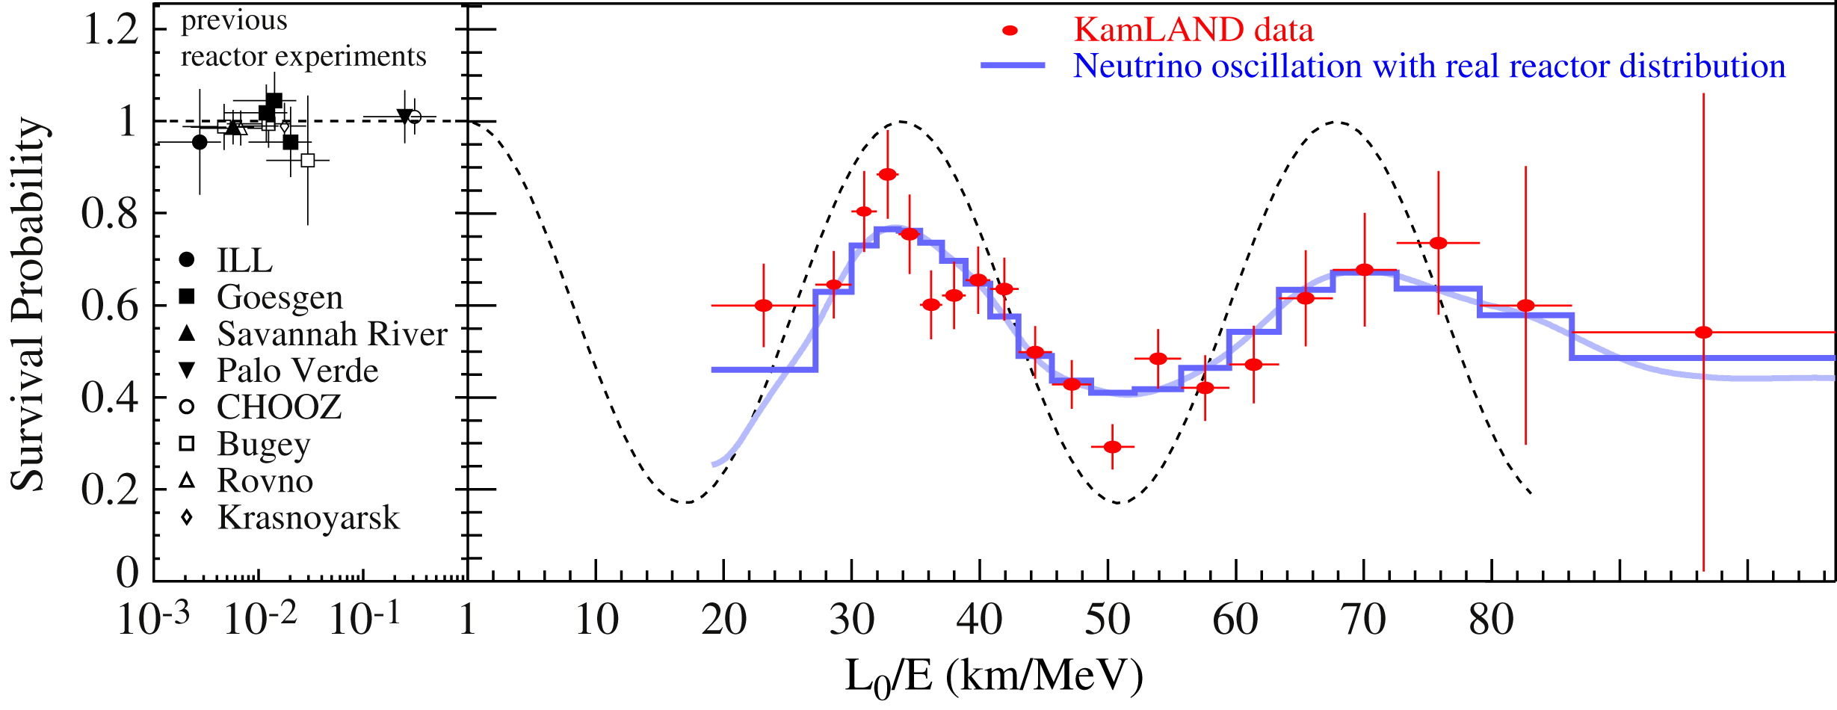
Messung für‾ν_{e} aus Kernkraftwerken
Erste Versuche vor dem Jahr ~ 2000
in Abständen von einige Meter bis ~ 1km erfolglos:
  Es verschwinden keine‾ν_{e}
2002-2010 KamLAND 258‾ν_{e} aus 15 KKW in Japan
  E ~ 1- 5 MeV → Auftragung gegen L / E
  bringt die unterschiedlichen Frequenzen „in Phase“.
  Da KamLAND keine Richtung der Neutrinos messen kann, verwendet es eine mittlere (flußgew.) Distanz L₀=180 km
  so dass eine Verschmierung bleibt.
  Oszillation eindeutig sichtbar
  ‾ν_{µ} und ‾ν_{τ} reagieren nicht bei E~MeV,
  es verschwinden also‾ν_{e} und erscheinen
  wieder, genau wie der Orchesterton
https://www.sciencedirect.com/science/article/pii/S0146641010000037 (2010)

Slide 13
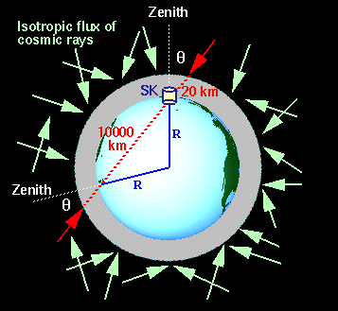
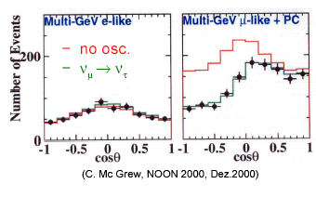


Atmosphärische Neutrinos
Primäre Kosmische Strahlen
ν_{e} und ν_{μ} aus Luftschauern
    Kommen aus allen Richtungen
    Energien mehrere Tausend Mal höher als aus KKW
    → Ozillationslängen mehrere 1000 km
      keine Ozillation „von oben“
      erst nach Erddurchquerung ν_{μ} Oszillationen sichtbar
      mit Untergrunddetektoren in Minen oder im Eis
      (Superkamiokande SK, IceCube am Südpol)
(Protonen, He…)
L=10~20 km
π±, K±
μ±
ν_{μ}
e±
Im Idealfall
ν_{μ} : ν_{e} = 2 : 1
ν_{μ}
ν_{e}
Notes:
12.Versuch: Funkenkammer

Slide 14
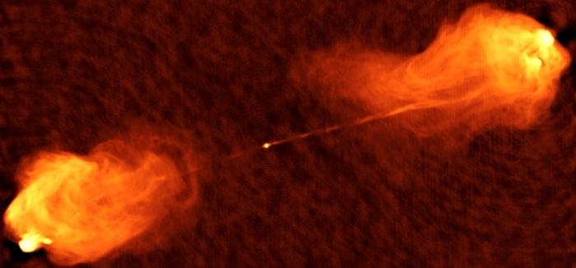
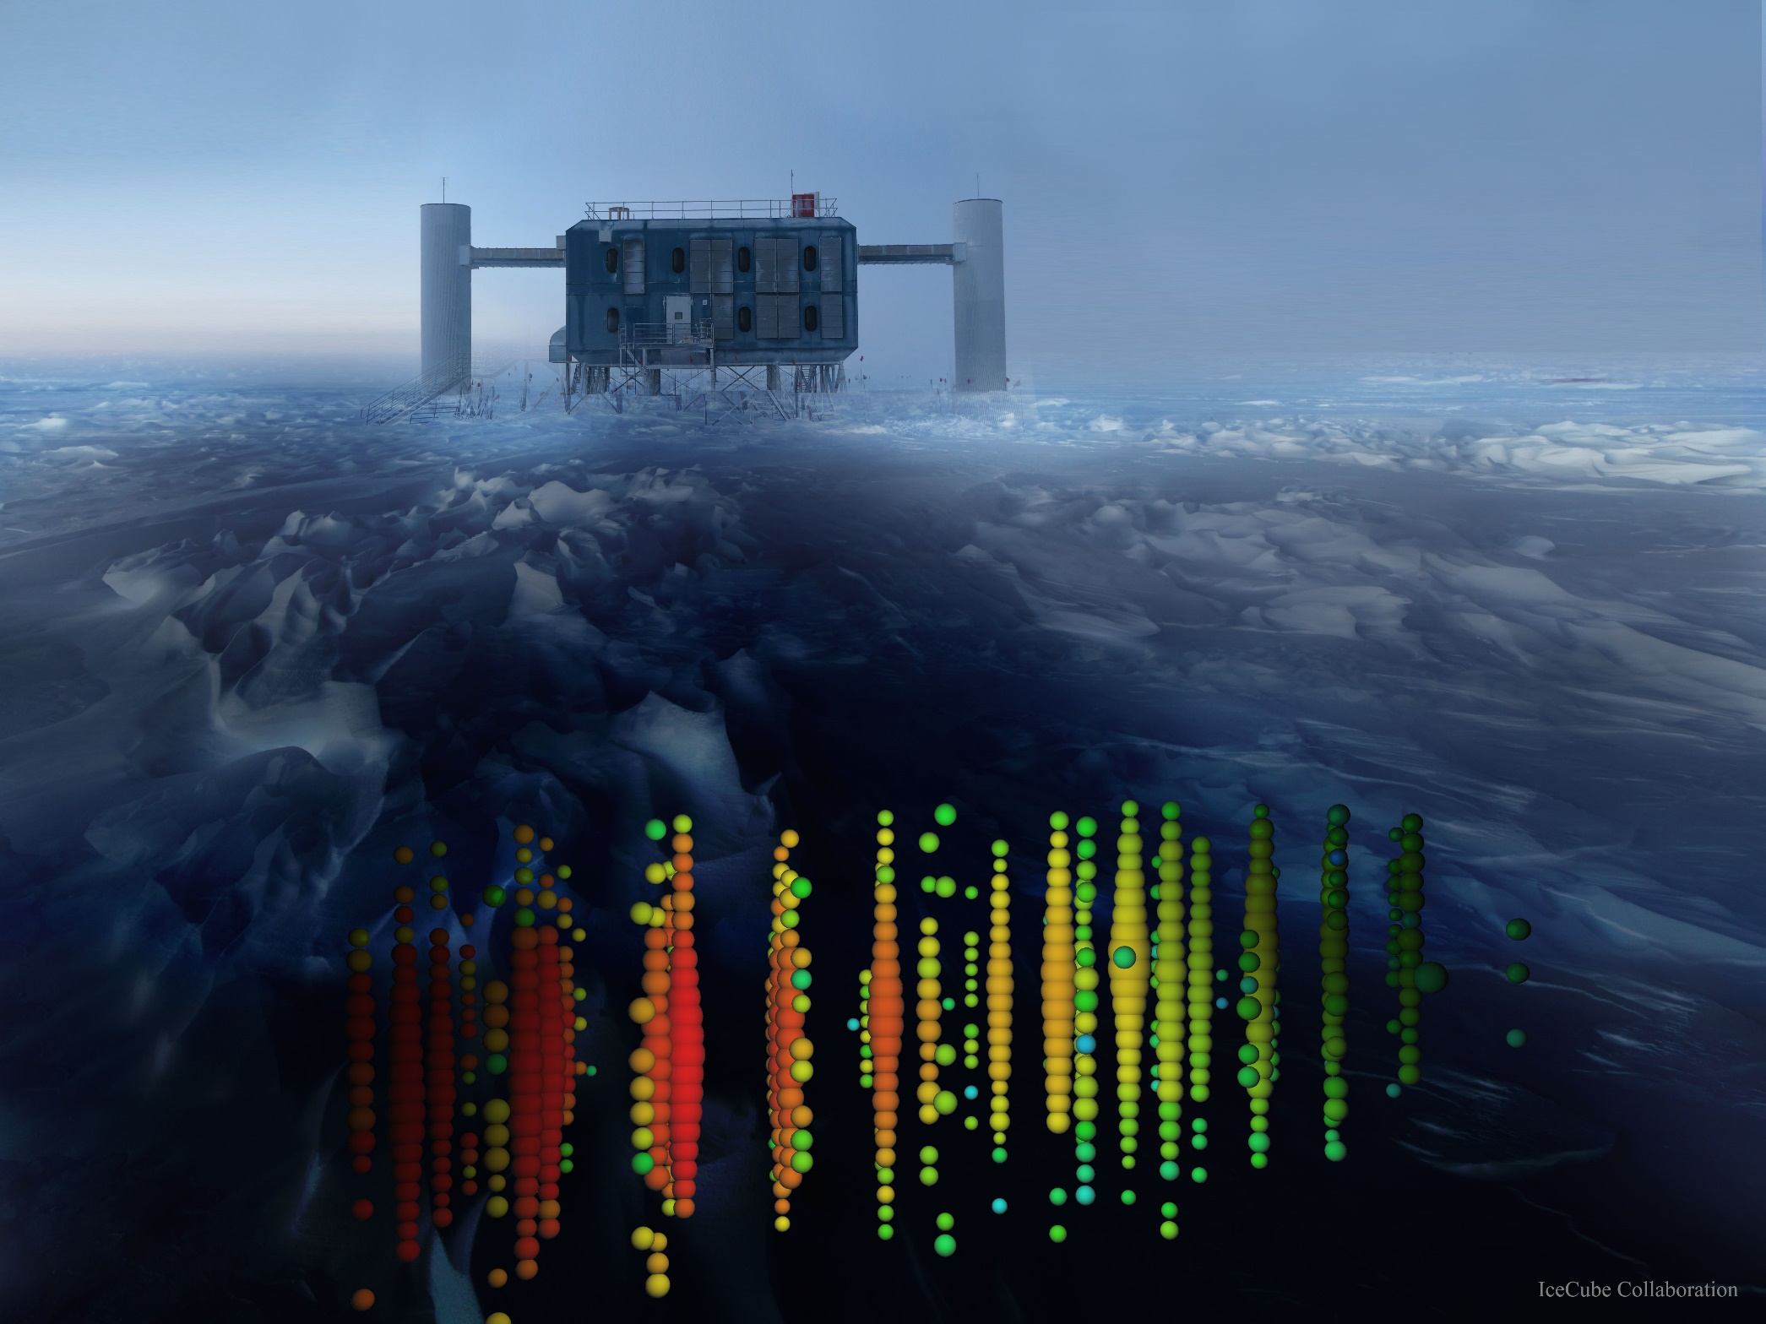
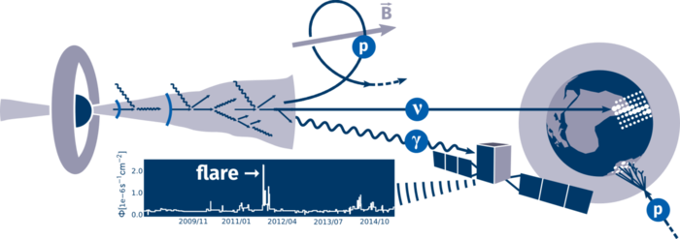
Neutrino-Astronomie mit IceCube am Südpol
Neutrino.Nachweis aus aktiven Galaxienkernen insb „Blazaren“
  Bspw Cygnus A
  mit Hilfe eines 1 km³ großen Eiswürfels
  mit über 5000 optischen Sensoren
https://www.starobserver.org/tag/suedpol/page/3/
https://iihe.ac.be/icecube

Slide 15
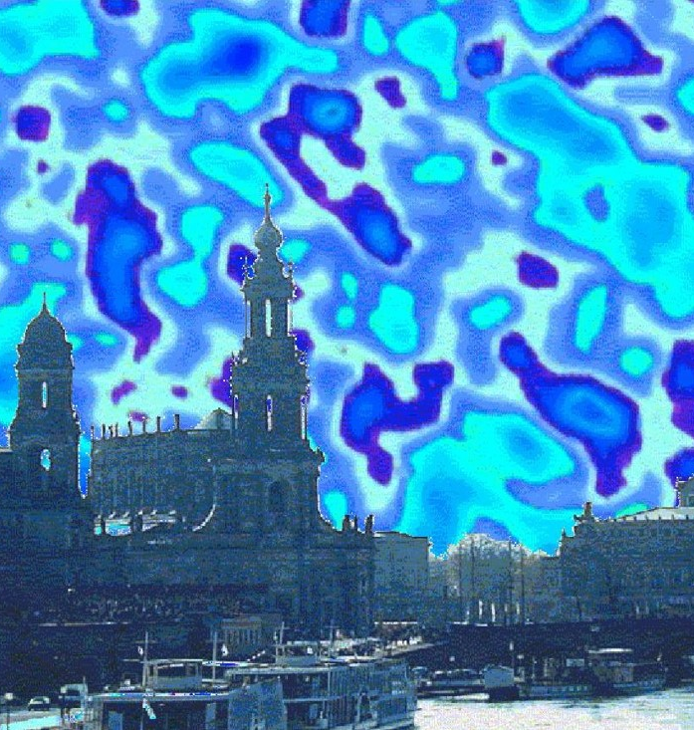
Klang:
Obertöne des Instruments
2. Was die kosmische Hintergrundstrahlung über das Universum verrät

Slide 16
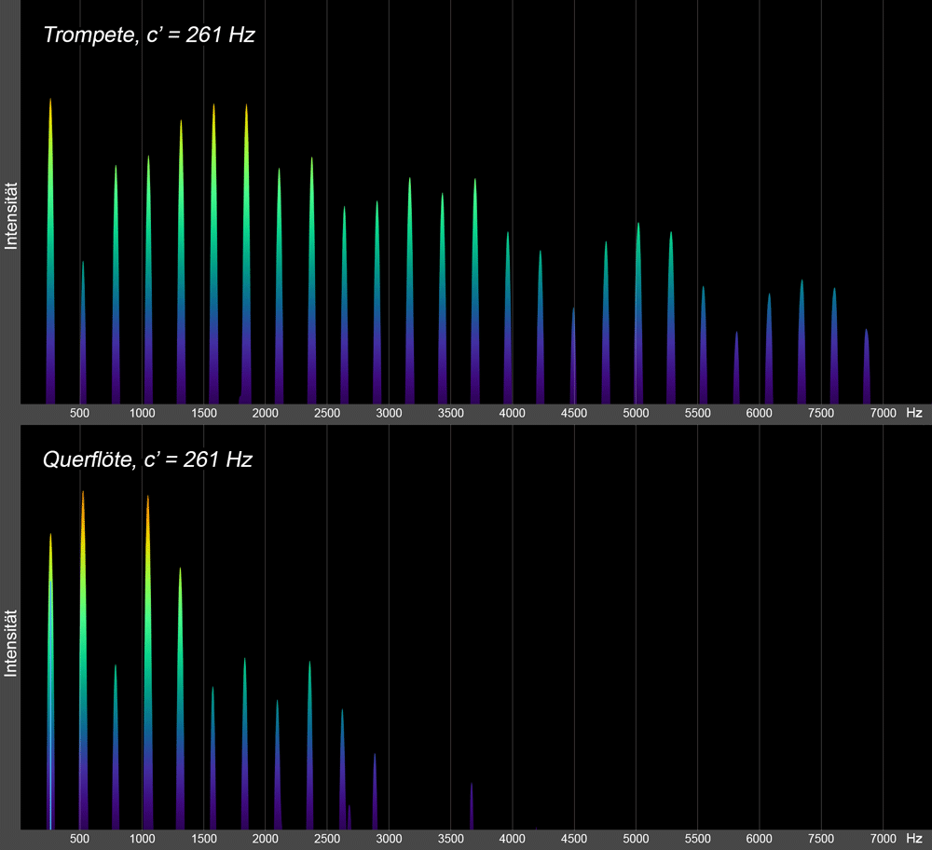
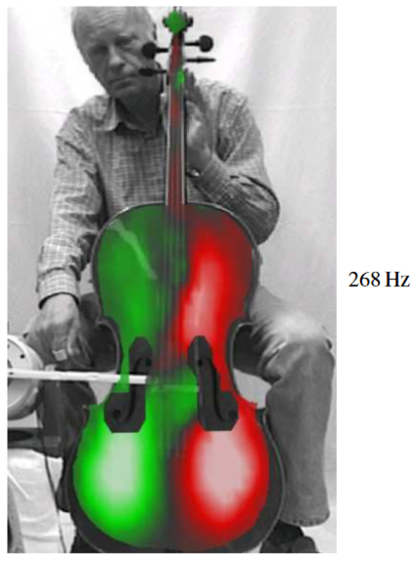
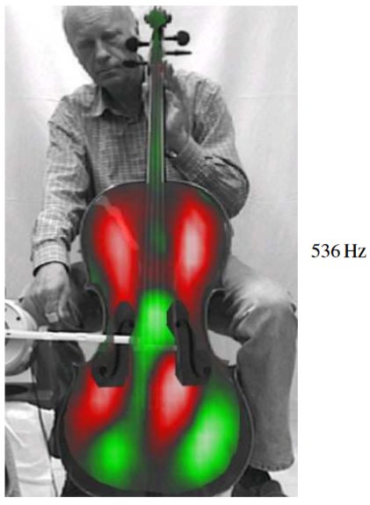
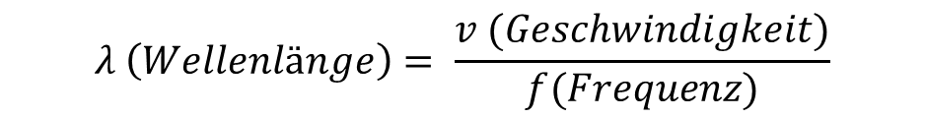

Klang, Wellenlängen, Obertöne
Klang: Frequenzgemisch
  Charakteristisch
  für Schallquelle (Instrument)
  Grundton + mehrere Obertöne
$$λ \left(Wellenlänge\right)= \frac{v (Geschwindigkeit)}{f(Frequenz)}$$
  Schallgeschwindigkeit in Luft v = 340 m/s
  Für f = 340 Hz ergibt sich $λ$ = 1m
Institut für Mechanik, Fakultät für Luft- und
Raumfahrttechnik, Universität der Bundeswehr München
www.lehrklaenge.de/PHP/Akustik/Obertonspektrum1.php

Slide 17
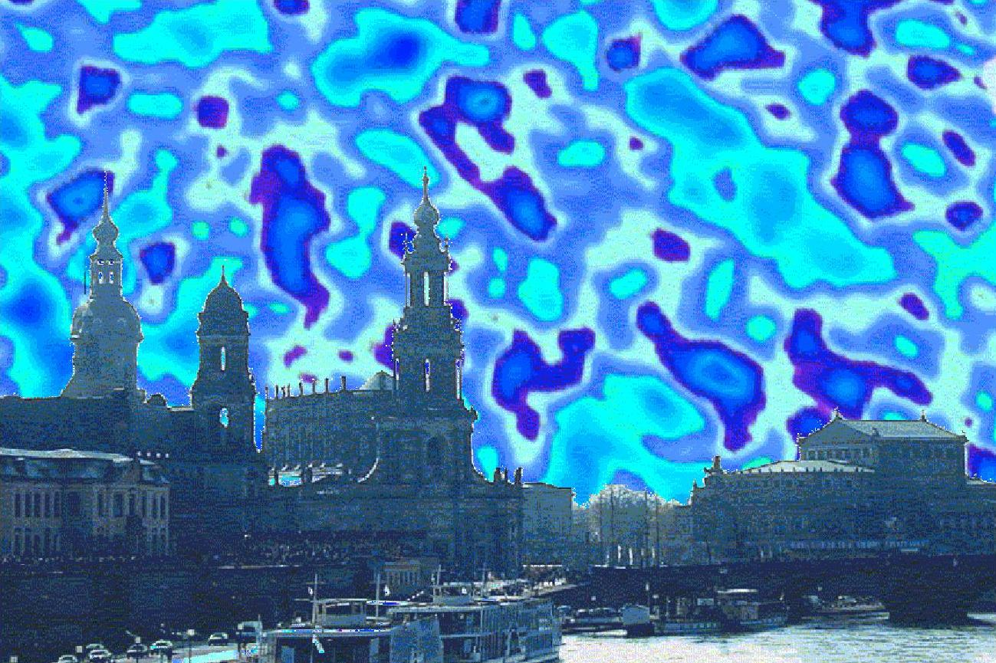
Mikrowellen-“Klangmuster“ projiziert über Dresden
Schallwellenmuster
    Gemessen über winzige
    Temperaturschwankungen
    in der thermischen Strahlung
    des Universums (Mikrowellen)
Entstanden
    380.000 Jahre nach dem Urknall
    Ausbreitung bis heute
  Distanz der Quelle
    13,8 Milliarden Lichtjahre
  Max Wellenlänge damals
    220.000 Lichtjahre
  Max Wellenlänge heute
    240 Mio Lichtjahre
    (wegen Ausdehnung
    des Universums um ~ Faktor 1000)
~1°
Klaus Schubert, Jens Brose, TU Dresden

Slide 18
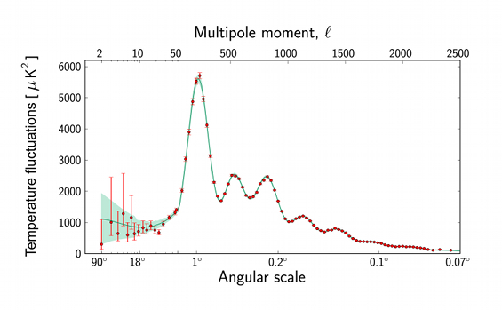
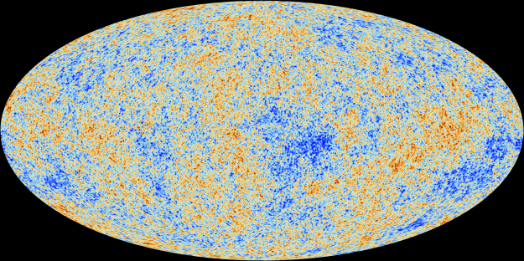

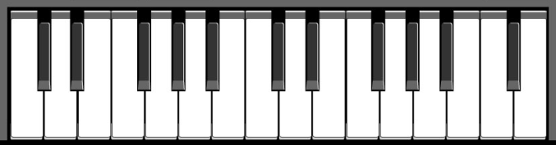
Das Muster des kosmischen Klangs
Messung des Planck-Satelliten (2013)
  Rot: 0,00002K wärmer als 2,73 K
  Blau: 0,00002K kälter als 2,73 K
Obertonspektrum
  Wellenlänge ~ 0,02-0,2 Mio Lichtjahre
  Frequenz ~ 1/(0,04-0,4 Mio Jahre)
ESA, Planck, www.esa.int/ESA_Multimedia/Images/2013/03/Planck_Power_Spectrum
Transponiert um 50 Oktaven:

Slide 19
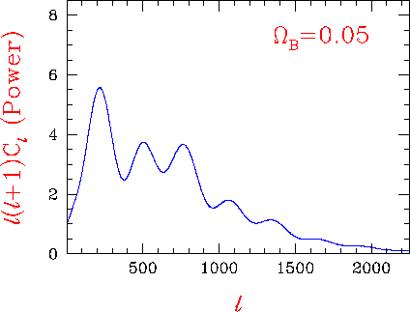
Analyse des Klangs des dünnen Gases (380.000 Jahre n. Urknall)
Anteil Ω_{B} = 5% elektrisch geladene „atomare“ Materie
(Atomkerne (p, He), Elektronen)
  kann Licht abstrahlen (→ Strahlungsdruck)
  Schallausbreitung über Strahlungsdruck und Gravitation
  Erzeugt insb. „ungerade“ Obertöne (1.,3.,5…)
Anteil Ω_{DM} = 26% ungeladene „dunkle“ Materie
(bspw. Neutrinos …)
  kann kein Licht abstrahlen („dunkle Materie“)
  Schallausbreitung nur über Gravitation
  Erhöht insb. „gerade“ Obertöne
Wir „hören“ die Zusammensetzung des Universums!

Slide 20
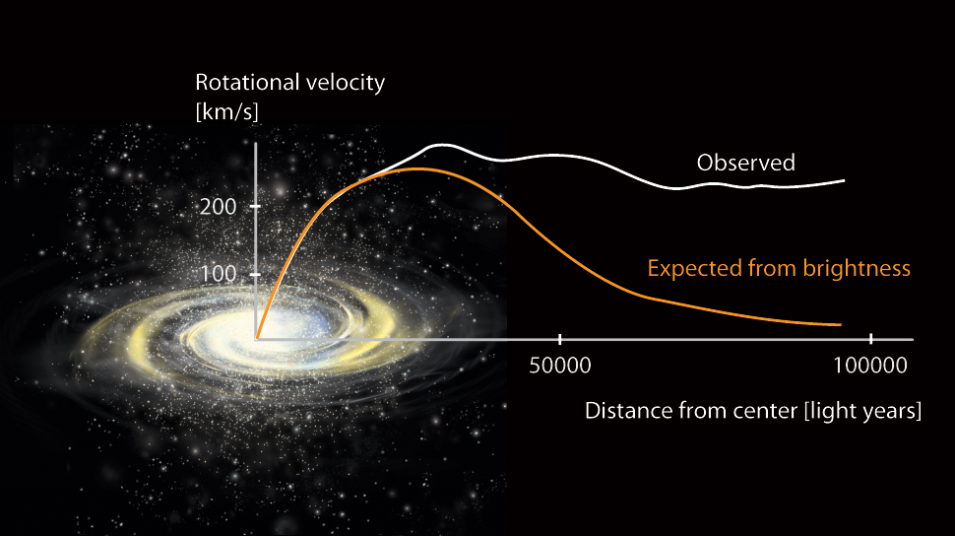
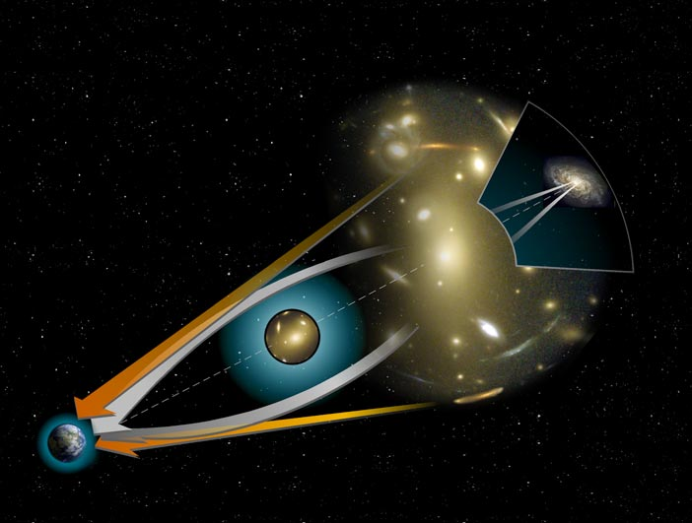
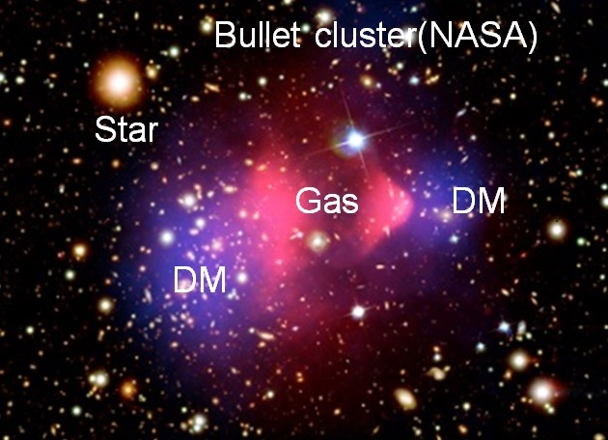
Unabhängige Bestätigung für „Dunkle Materie“
Rotationskurven Galaxien
  Erreichen nie 1/√r Gesetz
  für Rotation um Zentralmasse
Gravitationslinsen
  5x mehr Masse
  als Sterne + Gas
Galaxienkollision
  Gas und DM
  unterschiedlich
https://phys.libretexts.org/Bookshelves/Astronomy__Cosmology
https://upload.wikimedia.org/wikipedia/
commons/0/02/Gravitational_lens-full.jpg
NASA, Chandra
Viel „dunkle“ Materie im Universum (Teilchen, die nur gravitativ oder schwach wechselwirken)
Neutrinos haben genau passende Eigenschaften, hielt man daher in den 80ern + 90ern für DM
Messung der v-Massen durch Oszillation: ca. 100x zu klein! Erklären nur ~ 1% der DM !
99% der Dunklen Materie ist immmernoch unerklärt → neue Teilchen?

Slide 21
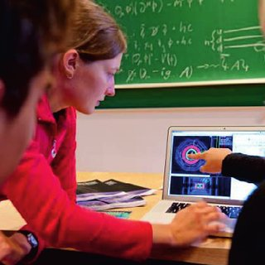
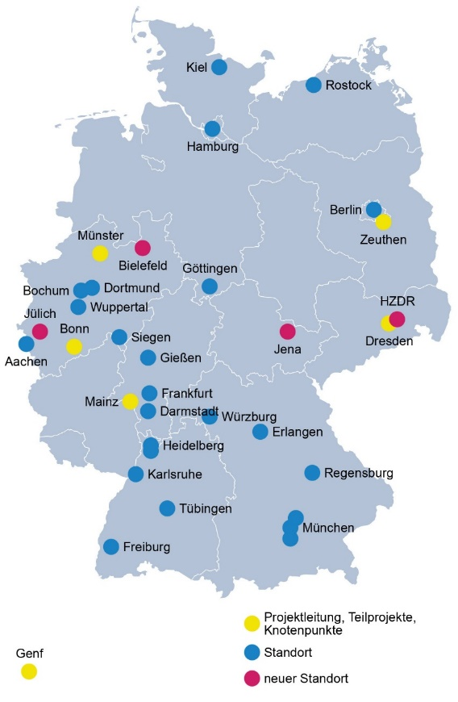
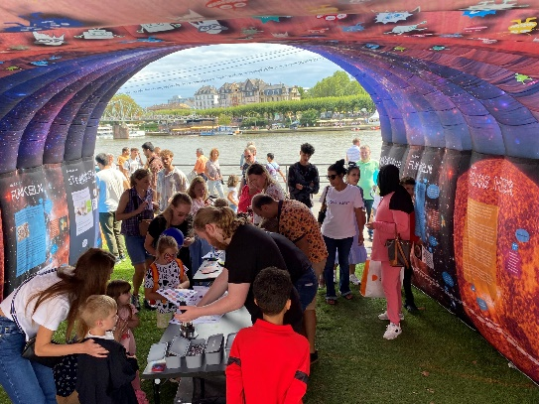
Zusammenfassung
Schüler:innen mitnehmen auf die Reise in die Wissenschaft ist möglich!
Inner-schulisch, durch Lehrkraft
    Andocken an vorhandene Lehrplaninhalte (Mechanik, Akustik, Emagnetismus)
      konkrete Nutzung (Wurf mit Antimaterie, Ionenstrahlen zur Krebstherapie…)
      Analogie (zB Schall, erzwungene Schwingungen, …)
      …
    Sonderformate (Ganztagsangebote, Arbeitsgemeinschaften, Projektwochen)
  Außer-schulisch, bspw. von TU Dresden
    https://tu-dresden.de/studium/vor-dem-studium/service-fuer-schulen
    (Schülerlabore, Workshops, Sommeruni, ….)
  Gemeinsam von Schule und Wissenschaft
    Bspw. Netzwerk Teilchenwelt www.teilchenwelt.de
    An der TU Dresden geleitet für 34 Standorte in Deutschland
    Wir gehen (überall !) in Schulen – und ins Freie

